Slide 1
Проектно-исследовательская деятельность как способ формирования метапредметных результатов
Учитель химии МАОУ «СОШ №73» Вятченникова Л.В.
2021

Slide 2
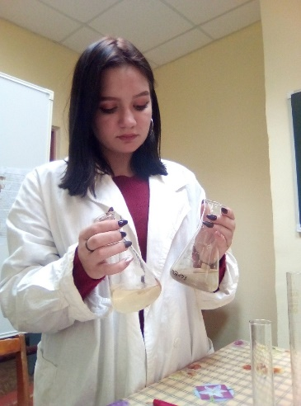
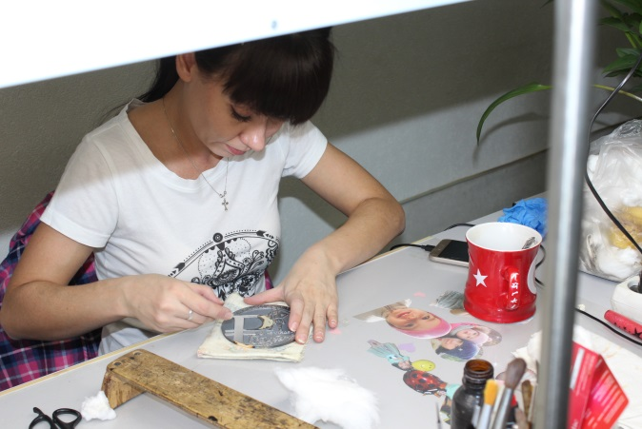
Актуальность
«Исследовать- значит видеть то, что видели все, и думать так, как не думал ни кто» А. Сент-Дьердьи

Slide 3
Соотношение проекта и исследования
Проект
получение продукта
Разработка и создание планируемого объекта или его определённого состояния
Решение практической проблемы
Подготовка конкретного варианта изменение среды
Исследование
получение нового знания
Не предполагает заранее планируемого объекта
Создание нового интеллектуального продукта
Процесс поиска неизвестного, получение нового знания

Slide 4
Этапы
Исследование
Выявление проблемы
Определение объекта и предмета исследования
Формирование темы
Постановка цели и задач
Определение гипотезы
Изучение теории, посвященной проблематике
Сбор материала, его анализ и обработка
Интерпретация результатов
Собственные выводы
Проект
Выявление проблемы
Определение технологий
Постановка цели и задач
Описание планируемого результата
Планирование деятельности
Планирование ресурсов
Организация деятельности по реализации проекта

Slide 5
«Исследование динамики изменения природных вод на примере реки Миасс и родников береговой линии»
Объект исследования: водосбор реки Зюзелги на территории Сосновского района.
Предмет исследования: изменение химических показателей водной среды, почвенного покрова на различных участках бассейна реки за 2015-2016 год
Методы исследования:
-Полевые: отбор проб воды и почвы на восьми мониторинговых точках;
-Органолептические: изучение органолептических показателей воды;
-Гидрохимические: химический анализ почвенных образцов и воды;
-Сравнительно – описательные;
-Математические
Практическая значимость: результаты исследования могут быть использованы в качестве основы для дальнейшего мониторинга и изучения малых рек Челябинской области, а также для рационального водопользования.

Slide 6
Исследование технологий травления металлов и применение их в быту
Цель работы: изучить некоторые технологии травления металлов в бытовых целях
Исходя из поставленной цели определены задачи исследования:
исследовать процесс химического и электрохимического травления различными видами травильных растворов, подобрать наиболее оптимальный вид раствора и способ травления,
провести эксперимент по электрохимическому меднению и никелированию
оформить коллекцию декоративных изделий, сделанных с помощью травления и гальваностегии.
Гипотеза: в домашних условиях возможно реставрировать старые изделия для придания им эстетического вида.
В ходе рабoты над темой мы изучили историю вопроса, технологию художественной обработки металлов на стали под редакцией А.В. Флёрова , теория взята из справочника и энциклопедии , познакомились с работами Одноралова Н. В., который описывает различные способы обработки стали.
Методы исследования: сравнительный анализ технологий, наблюдение, эксперимент, экскурсия, личное наблюдение за работой мастеров
Объект исследования: травление, никелирование, меднение
Предмет исследования: предметы для реставрации.
Проблема: будет ли это экономически выгодна реставрация изделий в домашних условиях?
Практическая ценность: материалы данной работы могут быть использованы на уроках химии, в быту
Продукт: изделия, получившиеся с помощью травление и гальваностегии.

Slide 7
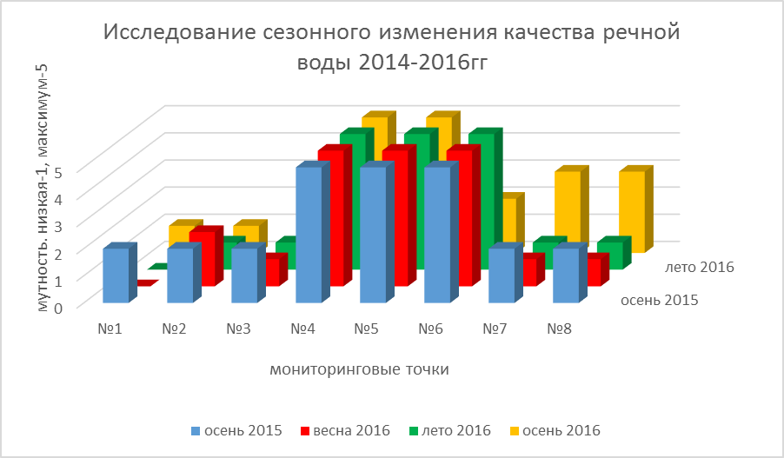
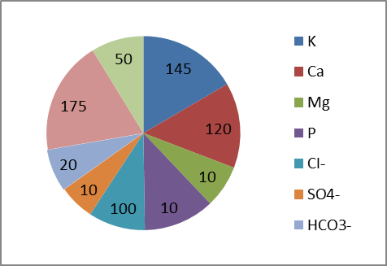
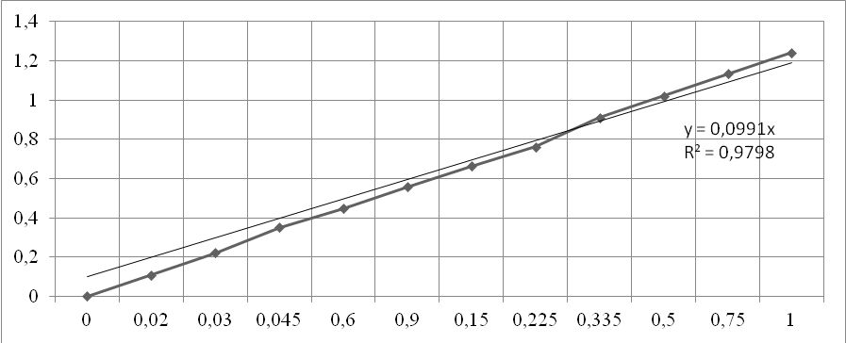

Slide 8
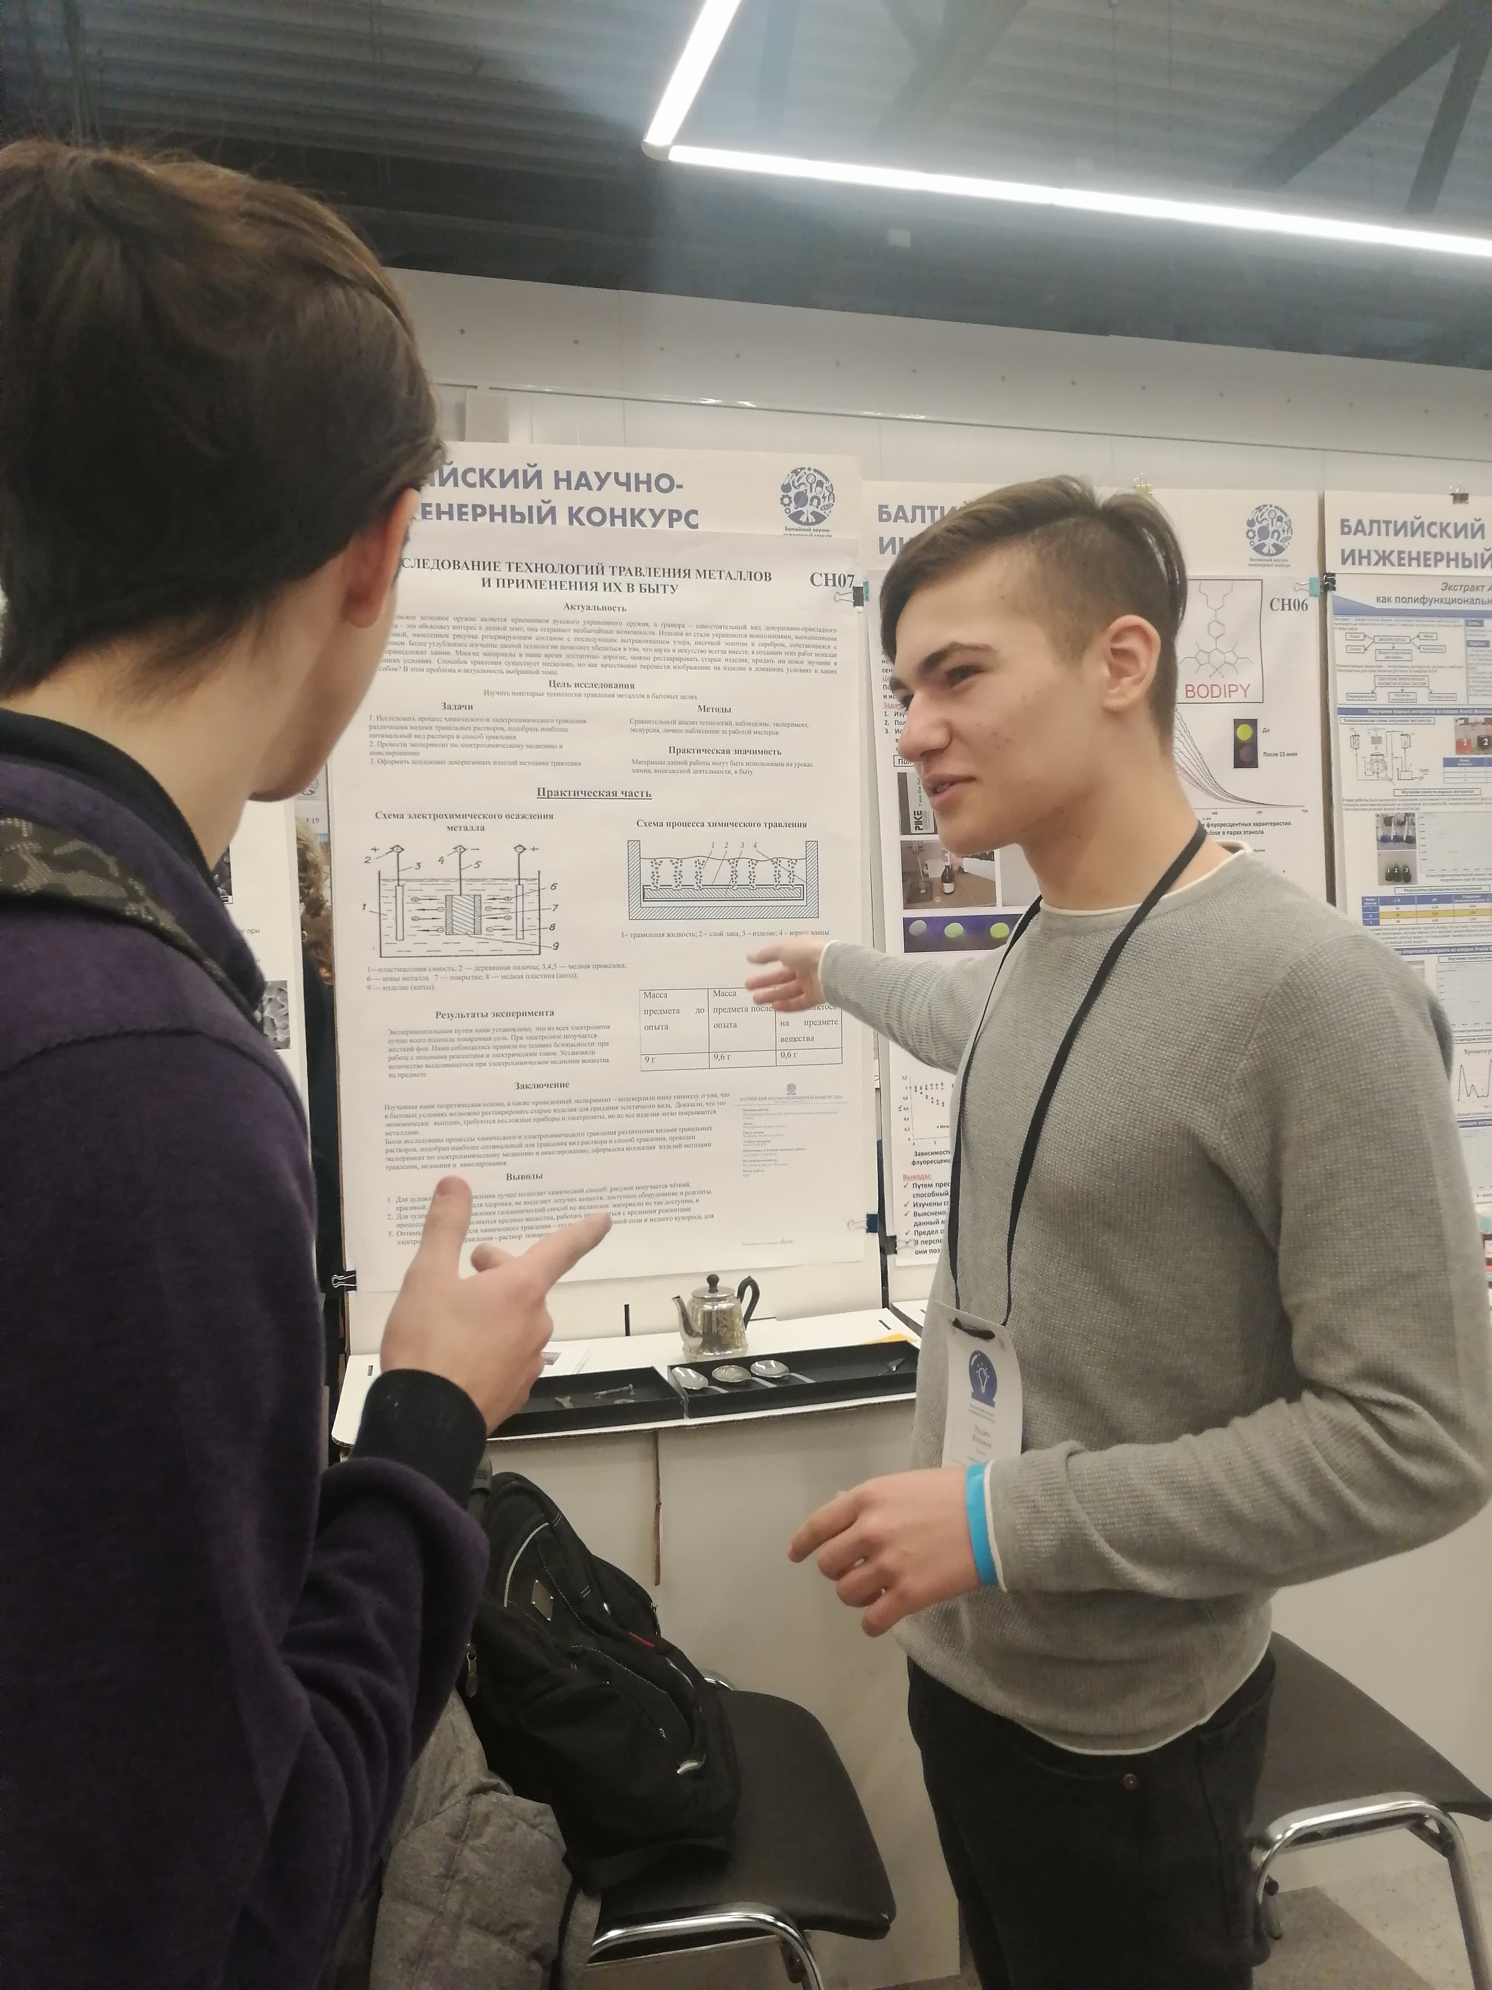
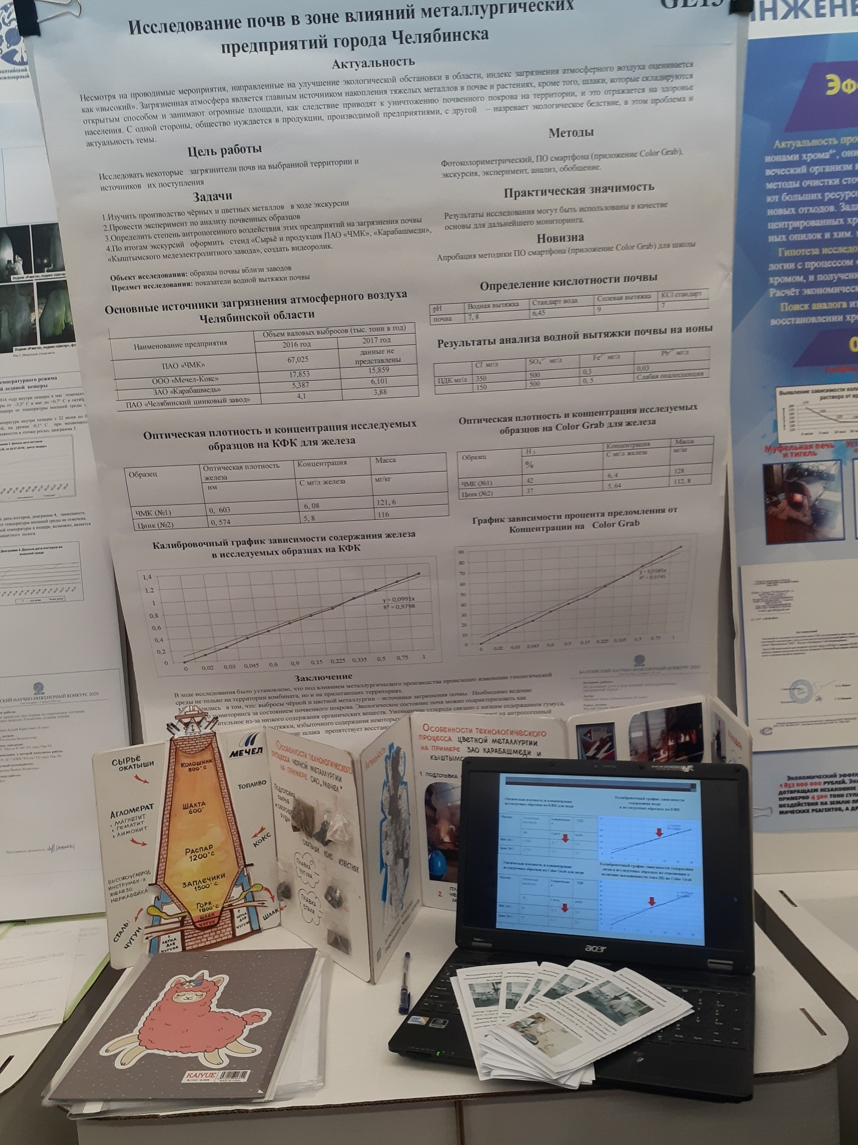

Slide 9
Деятельность учителя и учащегося в процессе выполнения исследования или проекта
Учащийся | Учитель
Исследовательская деятельность, потому что личная мотивация связана с получением объективно новых знаний об объекте своего исследования | Проектная деятельность, потому что смысл этой деятельности за­ключается в достижении главной цели образования – повышения качества образования учащегося
Научный подход к деятельности, потому что критерием качества исследования является его объ­ективность, т. е. принципиальная воспроизводимость результата | Научно-организационный подход, потому что главный смысл дея­тельности сводится к созданию условий, раскрывающих иссле­довательские способности уча­щегося

Slide 10
Педагогические условия формирования исследовательских умений
Учет возрастных и индивидуальных особенностей детей
посильность, индивидуальных подход, преемственность
Начальное звено , Юниор, Старшее звено
Мотивированность исследовательской деятельности учащихся
ситуация интеллектуального затруднения, актуализация потребности в новых знаниях, значение исследовательской деятельности для человека
Деятельность педагога
владеть знаниями о проведении исследований, создавать творческую среду
хочет проводить исследование
получает удовлетворение
от деятельности
умеют проводить исследование

Slide 11
Какие затруднения встречаются у школьников при формировании естественнонаучной грамотности
Естественнонаучно-грамотный человек должен обладать следующими компетентностями:
  научно объяснять явления,
  оценивать и планировать научные исследования,
  научно интерпретировать данные и доказательства
У учащихся слабо сформированы умения
осуществлять поиск информации по ключевым словам
анализировать процессы проведения исследований
составлять прогнозы на основе имеющихся данных
выявлять и интерпретировать научные факты
интерпретировать графическую информацию
проводить оценочные расчеты и прикидки
Чтение в современном информационном обществе носит «метапредметный» характер и умения чтения относятся к универсальным учебным действиям (УУД).
«Привить ребёнку вкус к чтению – лучший подарок, который мы можем ему сделать» С.Лупан
«В XXI веке безграмотным будет считаться не тот, кто не умеет читать и писать,
а тот, кто не умеет учиться и переучиваться, используя умения читать и писать». Алвин Тофлер

Slide 12
Методический инструментарий формирующий естественнонаучную грамотность должен содержать компетентностные задания, экспериментальные работы исследовательского типа, анализ первичных научных данных и др.
Задания должны содержать как текстовую информацию, так и информации в виде таблиц, диаграмм, графиков, рисунков, схем
Задания должны быть основаны на материале из разных предметных областей (для выполнения надо интегрировать разные знания и использовать общеучебные умения)
В заданиях может быть не ясно, к какой области знаний надо обратиться, чтобы определить способ действий или информацию для постановки и решения проблемы
Задания могут требовать привлечения дополнительной информации
Задания должны быть комплексными и структурированными, состоящими из нескольких взаимосвязанных вопросов
Notes:
Одной из мер, которая могла бы улучшить ситуацию, является восстановление непрерывного характера российского школьного естественнонаучного образования. В большинстве развитых стран мира естествознание – в виде интегрированного курса или набора систематических дисциплин – в обязательном порядке изучается, как правило, с 3 класса начальной школы до конца основной школы. В этом отношении Российская Федерация оказалась явно в невыгодном положении. В соответствии с ФГОС основного общего образования среди предметов, обязательных для изучения, отсутствует интегрированный предмет Природоведение (Естествознание) в 5-6 классах. Между тем, именно возраст 10-12 лет (что соответствует 5-6 классам), который отличает высокая любознательность и стремление исследовать природу, наиболее активно используется во всех странах для формирования первоначальных исследовательских умений, азов естественнонаучной грамотности и научного мировоззрения. Эту задачу и в нашей школе должен решать интегрированный курс «Естествознание» в 5-6 классах, предшествуя систематическим курсам физики, химии и биологии. Остающиеся же в нашем стандарте и обязательной части учебного плана одночасовые курсы биологии и географии в 5-6 классах эту задачу полноценно решить не могут. Таким образом, искусственный разрыв в два года (только с 7 класса начинается изучение физики и с 8 класса – химии) приводит к утрате у многих учащихся интереса к естественным наукам, а также забыванию тех первоначальных естественнонаучных знаний и умений, которые были получены ими в начальной школе в рамках предмета «Окружающий мир».

Slide 13
Исследовательские умения учащихся, формируемые в школе
Построение гипотез
Целеполагание
Планирование
Организация наблюдения
Сбор и обработка информации
Использование и преобразование информации для получения новых знаний
Интегрирование содержаний из нескольких отраслей знания
Самостоятельное постижение новых знаний
Исследование направлено не на определение уровня освоения школьных программ, а на оценку способности учащихся применять полученные в школе знания и умения в жизненных ситуациях

Slide 14
Умения и навыки, получаемые учащимися при выполнении проектных и исследовательских работ
Проект
Умение целенаправленно про­двигаться к заранее намеченной цели, уверенно преодолевать мешающие и тормозящие обсто­ятельства
Оценивать успешность выполне­ния проекта по максимальному соответствию реальной и плани­ровавшейся деятельности
Умение максимально широко использовать и рекламировать результат проекта. Осознавать ценность полностью завершенно­го проекта
Исследование
Максимально вдумчиво про­верять результаты наблюдений и экспериментов, не подтвер­ждающих заранее выдвинутую гипотезу
Оценивать успешность выпол­нения исследования по степени достоверности полученных ре­зультатов
Замечать, запоминать и следить за «второстепенными» наблюде­ниями, понимая, что это мате­риал для будущих исследований

Slide 15
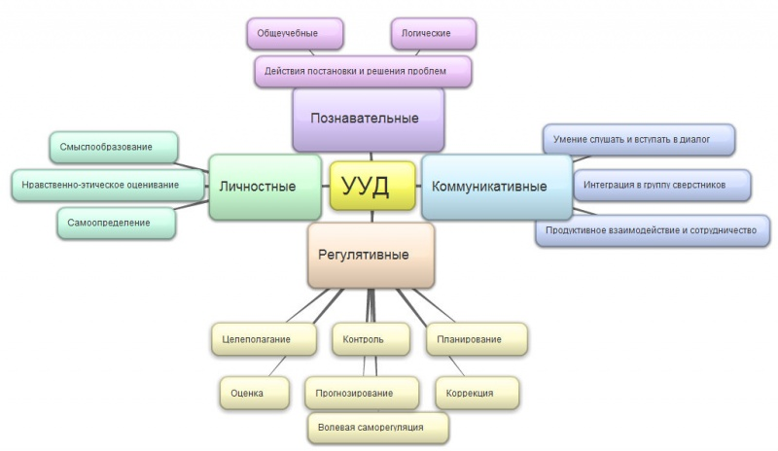

Slide 16
Результат согласованных взаимодействий
Интересы и потребности личности, школы, семьи
Целевые установки
Планируемые результаты:
1. Предметные
2. Метапредметные
3. Личностные
Личный результат- сформировавшаяся система ценностных отношений к себе, другим
Обучая других, обучаешься сам
Коменский Я. А

